Slide 1

R·一年级下册
100以内的笔算加、减法
2.笔算减法
第1课时 笔算减法

Slide 2
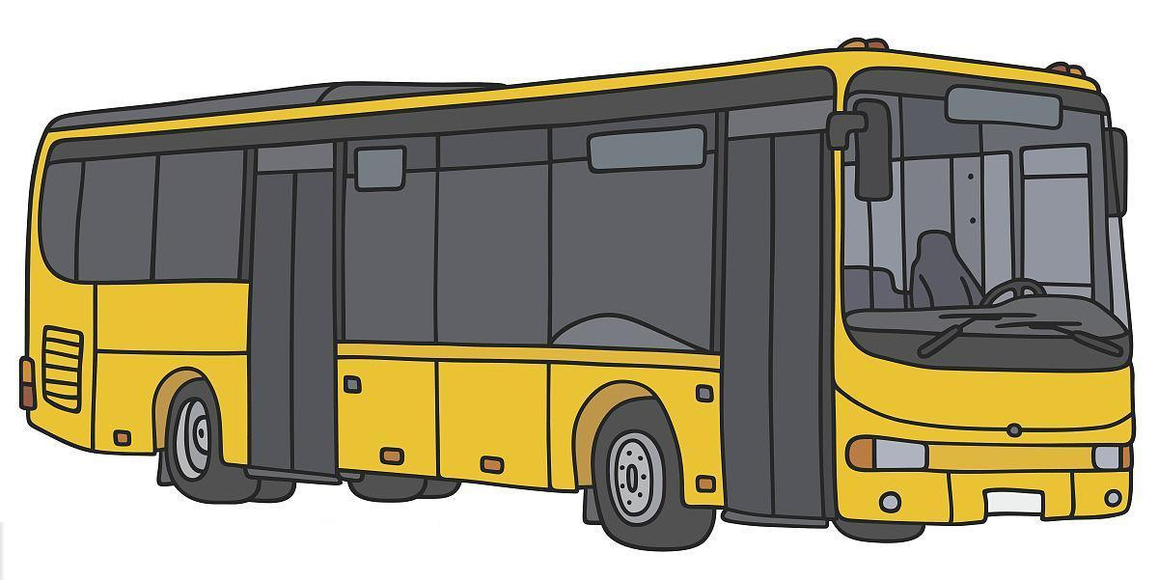
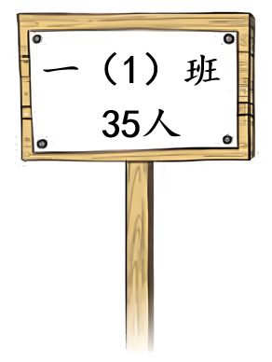


一、创设情境，生成问题
1
解决这个问题,用什么方法计算呢?
你能提出什么数学问题？
最多可坐52名乘客
一（1）班同学上车后，这辆车还可以再坐多少人？

Slide 3

二、探索交流，解决问题
1
一（1）班同学上车后，这辆车还可以再坐多少人？
52－35＝_____
52－35＝_____
最多可坐52名乘客
个位上 2 减 5 不够减，怎么办？

Slide 4
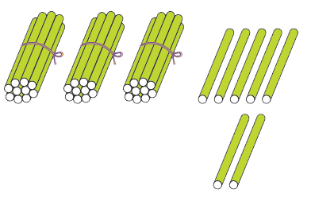
52－35＝_____
17（人）
4
12
5 2
－ 3 5
17
1
7
想一想：从十位减起方便吗？
个位上2减5不够减，从十位退1，是10，10加2得12，12减5得7。
个位不够减，从十位退1，个位加10再减，十位减1再减。

Slide 5
1
一（1）班同学上车后，这辆车还可以再坐多少人？
52－35＝_____
17（人）
最多可坐52名乘客

Slide 6
2
60－32＝_____
个位上 0 减 2 不够减，
从十位退1后，个位
要算（ ）减（ ）。
6 0
－ 3 2
10
2
8

Slide 7
2
28
60－32＝_____
从十位退1后，十位
要算（ ）减（ ）。
6 0
－ 3 2
5
3
2
8

Slide 8
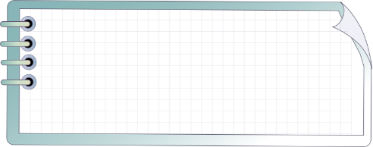
归纳小结
个位不够减，
从十位退1，
个位加10再减，
十位减1再减。
100以内的笔算减法：
5 2
6 0
－ 3 5
－ 3 2
1
7
2
8
相同数位要对齐，从个位减起。

Slide 9
用竖式计算。
[教材P63 试一试]
45
47－41＝_____
53－8＝_____
6
5 3
4 7
－ 8
－ 4 1
4
5
（ ）
6
（ ）

Slide 10


三、巩固应用，内化提高
1.圈一圈，算一算。
[教材P63 做一做第1题]
51－36＝_____
15
5 1
3 6
－（ ）
1
5
（ ）

Slide 11
2.
[教材P63 做一做第2题]
56－34＝
22
70－18＝
52
87－49＝
38
74－9＝
65
5 6
7 0
7 4
8 7
（ ）
（ ）
1 8
4 9
9
－
3 4
－
－（ ）
－（ ）
5
3
8
6
5
2
2
（ ）
（ ）
2
（ ）
（ ）

Slide 12
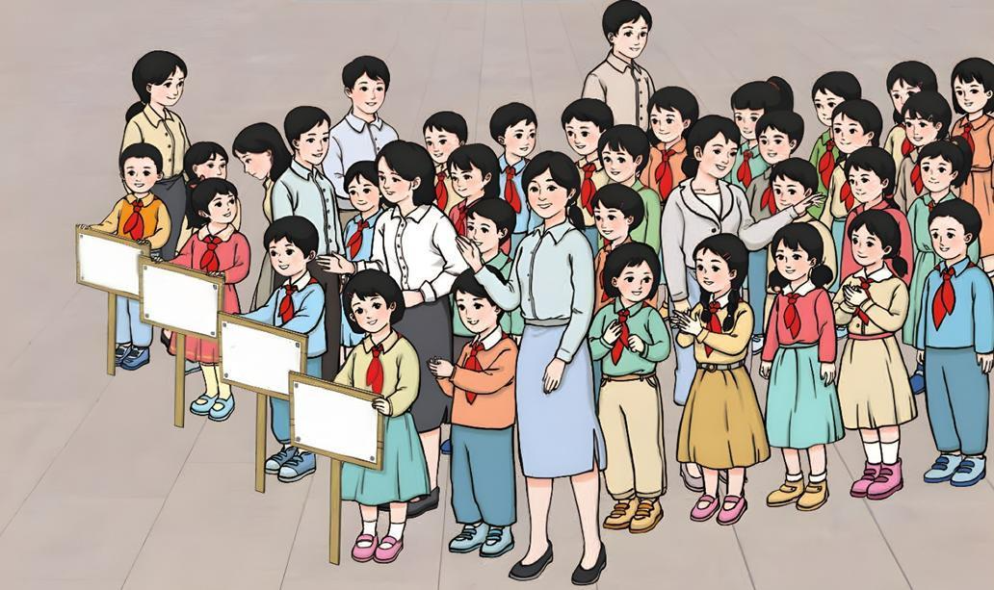
3.根据第56页中的信息，请你尝试提出其他数学问题并解答。
[教材P63 做一做第3题]
一（1）班
35人
一（2）班
32人
一（3）班
37人
一（4）班
34人

Slide 13
4.在 里填上合适的数。
[教材P64 练一练第2题]
5 7
4 2
8 0
－
2 4
－
1 6
－
4 7
3
3
2
6
3
3

Slide 14

5.下面的计算正确吗?把不正确的改正过来。
[教材P65 练一练第5题]
43 - 8 = 45
40 - 28 = 22
43 - 8 = 35
40 - 28 = 12
83 - 36 = 59
83 - 36 = 47
4 0
8 3
4 3
－ 2 8
－ 3 6
－ 8
2 2
9
5 5
1
4
7
3

Slide 15

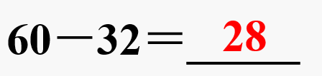
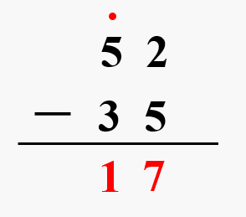
四、课堂小结
100以内的笔算减法
6 0
－ 3 2
2
8
相同数位对齐，从个位减起。
个位不够减，从十位退1，个位加10再减，十位减1再减。

Slide 16
四、课后作业
1.从课后习题中选取；
2.完成练习册本课时的习题。

